Slide 1
DESARROLLO DE UNA PLATAFORMA DE AUTOMATIZACIÓN DE TAREAS
Autor: Carlos Crespo González-Calero
Tutor: Miguel Coronado Barrios
Ponente: Carlos A. Iglesias Fernández
Notes:
----- Meeting Notes (10/12/13 22:43) -----
Dar la bienvenida
El publico es el tribunal

Slide 2

ÍNDICE
Introducción
Estado del arte
Análisis de requisitos
Arquitectura
Caso de Estudio
Conclusiones y trabajo futuro

Slide 3

INTRODUCCIÓN
Introducción
Estado del arte
Análisis de requisitos
Arquitectura
Caso de Estudio
Conclusiones y trabajo futuro

Slide 4



DESARROLLO DE UNA PLATAFORMA INTELIGENTE DE AUTOMATIZACIÓN DE TAREAS
Plataforma de automatización de tareas
Procesado de eventos complejo
Modelado semántico
Notes:
Contar un poco de lo que va al pryecto

Slide 5

MOTIVACIÓN
Creciente número de servicios web
Aparición de plataformas de automatización de tareas:
“Cuando sea mencionado en Twitter, envíame un e-mail.”
Reglas de evento – condición – acción (ECA)
Eventos provenientes de servicios web
Identificamos una necesidad de estandarización:
Modelado a través de una Ontología
Interoperabilidad entre plataformas
Análisis de datos, filtrado de información (eventos y reglas)
Notes:
En un momento veremos la definición de plataforma de automatizacion de tareas: su triunfo reside en la facilidad de una interfaz para el usuario medio de internet
Explicar reglas de evento – condicion – acción
Reglas que admitan multiples condiciones, condiciones complejas, razonamiento temporal…
Identificamos porque cada plataforma lo hace a su manera (el usuario no se entera..)

Slide 6


MARCO
Ontologa EWE desarrollada en el grupo de sistemas inteligentes:
Notes:
Ontología EWE: que explicaremos más adelante

Slide 7
OBJETIVOS
Diseño e implementación de una plataforma de automatización de tareas extensible y escalable que implemente procesado de eventos complejo y soporte la ontología EWE
Implementar y conectar servicios externos existentes a través de una interfaz común
Diseñar sensores físicos y conectarlos a la plataforma a través de un middleware
Desplegar una red de sensores que satisfaga nuestras necesidades
Diseño e implementación de un motor de reglas, que permita ejecución de reglas semánticas y razonamiento temporal.
Escoger un caso de uso que pueda ser probado en el laboratorio del grupo
Notes:
=3 cosas, hemos diseñado una arquitectura y hemos construido un prototipo
4. Y que aglutine los datos que hemos comentado

Slide 8

ESTADO DEL ARTE
Introducción
Estado del arte
Análisis de requisitos
Arquitectura
Caso de Estudio
Conclusiones y trabajo futuro

Slide 9

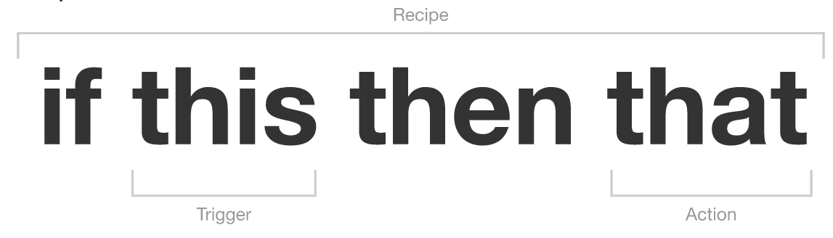
PLATAFORMAS DE AUTOMATIZACIÓN DE TAREAS
IFTTT
ZAPIER
Recipes: reglas simples evento – condición – acción
76 canales
Orientado al usuario básico de internet
Financiación $8.5M
Zaps: reglas simples evento – condición – acción
310 canales (servicios web)
Más orientado al ámbito profesional
Financiación $1.2M
Notes:
Presentar la diferencia entre todos y el nuestro: eventos complejos, ontologia, web y sensores

Slide 10
TECNOLOGÍAS DE REGLAS
Motor de reglas de negocio (BRE)
Componente software que proporciona al desarrollador la funcionalidad Representación de Conocimiento y Razonamiento (KRR)
Implementa lógica de negocio realizando razonamientos según las reglas definidas y los datos de entrada
CLIPS
Drools
C Language Integrated Production System.
Desarrollado por la NASA
Objetivo: modelar el conocimiento humano
Anteriormente: Production Rule System
Desarrollado por JBoss
Basado en Rete Algorithm
Drools Fusion
Notes:
Ventajas de los motores de reglas:
Permiten al desarrollador definir el qué sin implementar el cómo
Separación de la lógica (production memory) y los datos (working memory)

Slide 11

COMPLEX EVENT PROCESSING (CEP)
Procesado de eventos complejo:
Procesar múltiples eventos con el objetivo de identificar el significado correspondiente al flujo de eventos.
Razonamiento temporal, causalidad, jerarquización.
Aplicaciones:
Trading
Seguridad
Actividad de compañías
Detección de fraudes en tarjetas de crédito
Ejemplo:
Notes:
Definicion
Para lo que se usa con ejemplos
Drools fusion
(2 transparencias)

Slide 12
DROOLS EXPERT & FUSION
Expert: motor de reglas de la suite Drools. Basado en Java.
Fusion: módulo de la suite Drools que permite procesado de eventos complejos
Herramienta elegida para la parte de procesado de eventos complejos en el motor de reglas: eventos de bajo nivel para producir eventos de alto nivel.
rule "RULE NOAH"
when
Number( $count : intValue,intValue>=40)
from accumulate ($w : WeatherEvent(currentCondition == WeatherCondition.HEAVYRAIN ) from window CuarentaDias,
count($w))
then
EmailAction ea=new EmailAction("Noah","Diluvio universal","Lleva lloviendo 40 días");
ea.send();
end
Notes:
Hemos decidido usar la suite drools. Mencionar Guvnor
Esto es una regla fusion, no parar

Slide 13
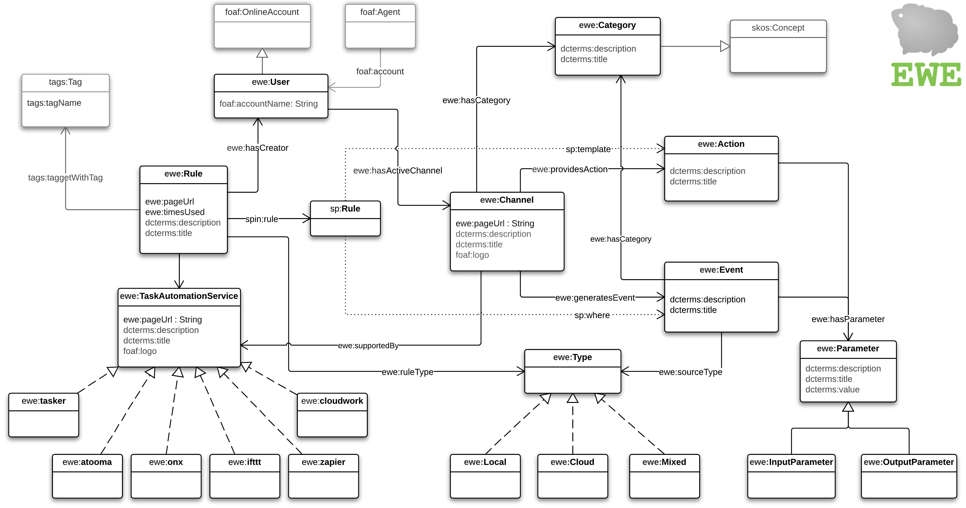
TECNOLOGÍAS SEMÁNTICAS: ONTOLOGÍA EWE
Notes:
4 clases principales

Slide 14
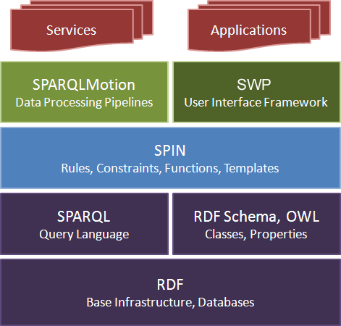
SPIN: SPARQL INFERENCING NOTATION
Estándar de-facto para representar reglas SPARQL y restricciones en modelos semánticos. Incluido en el W3C.
Usado en este proyecto para el modelado de reglas EWE y en la parte semántica del motor de reglas
Modelado semántico de reglas de inferencia
Motor de inferencias
API en Java para traducir reglas SPIN/SPARQL en RDF
Notes:
De-facto: que su importancia radica en la aceptación que ha tenido
Que veremos en detalle más adelante

Slide 15
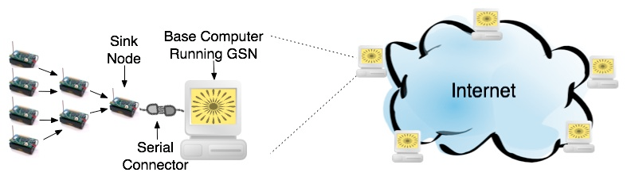
GLOBAL SENSOR NETWORK: GSN
Middleware flexible en java para manejar redes de sensores
Proyecto europeo desarrollado en el ETH (Zurich)
Definir un xml por sensor: virtual sensor
Interconectividad entre distintas redes de sensores a través de la red
Notes:
Virtual sensor lo explicaremos más adelante

Slide 16
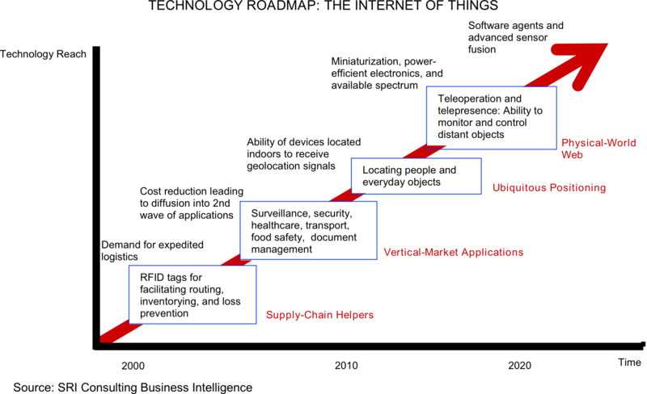
THE INTERNET OF THINGS
“Todos los objetos y personas conectados a la red con un identificador único”
Notes:
Motivo por el que nuestra plataforma esta relacionada

Slide 17

ANÁLISIS DE REQUISITOS
Introducción
Estado del arte
Análisis de requisitos
Arquitectura
Caso de Estudio
Conclusiones y trabajo futuro

Slide 18
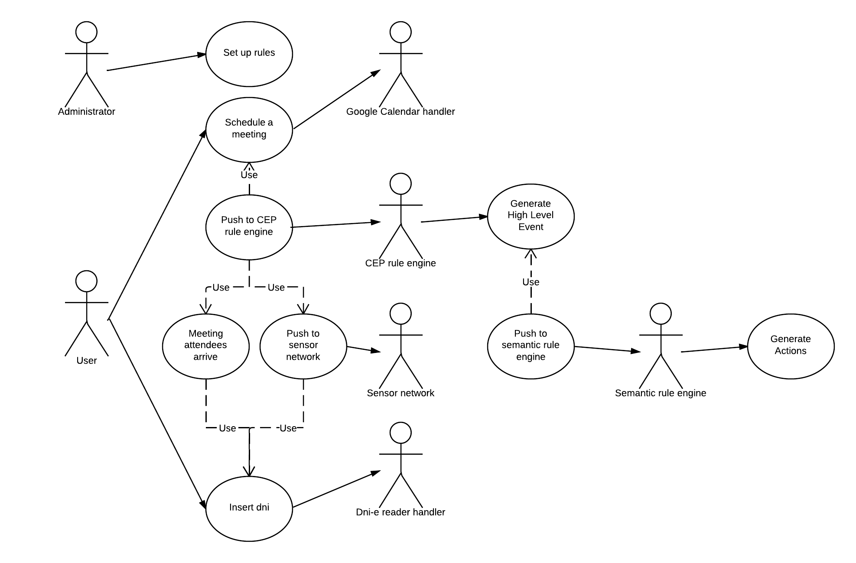
CASO DE USO
Notes:
Lo teneis detallado en los tomos, esto es un caso de uso que engloba a los demás. Muy amplio porque es una plataforma,

Slide 19
CAPTURA DE REQUISITOS
La arquitectura debe permitir la comunicación entre un moderado número de módulos heterogéneos
La arquitectura debe estar dividida en capas para separar el elevado número de funcionalidades.
La plataforma debe tener un motor CEP para procesar eventos de bajo nivel y generar eventos de alto nivel
La plataforma debe tener un motor semántico para manejar los eventos de alto nivel y generar acciones
Red de sensores para manejar los eventos de los sensores físicos
Plataforma escalable
Notes:
Da phrase:
En resumen los requisitos son: diseñar una arquitectura que nos permita comunicar módulos heterogéneos, dividida en capas, con un motor de procesado de eventos complejos para generar eventos de alto nivel a partir de eventos de alto nivel y otro que implemente el modelado semántico. Con una red de sensores para manejar los eventos de los sensores físicos y sobre todo diseñarla para que sea escalable

Slide 20

ARQUITECTURA
Introducción
Estado del arte
Tecnologías Habilitadoras
Arquitectura
Caso de Estudio
Conclusiones y trabajo futuro
Notes:
Esta sección en 20 segundos: Dar a ver que hemos sido formales

Slide 21
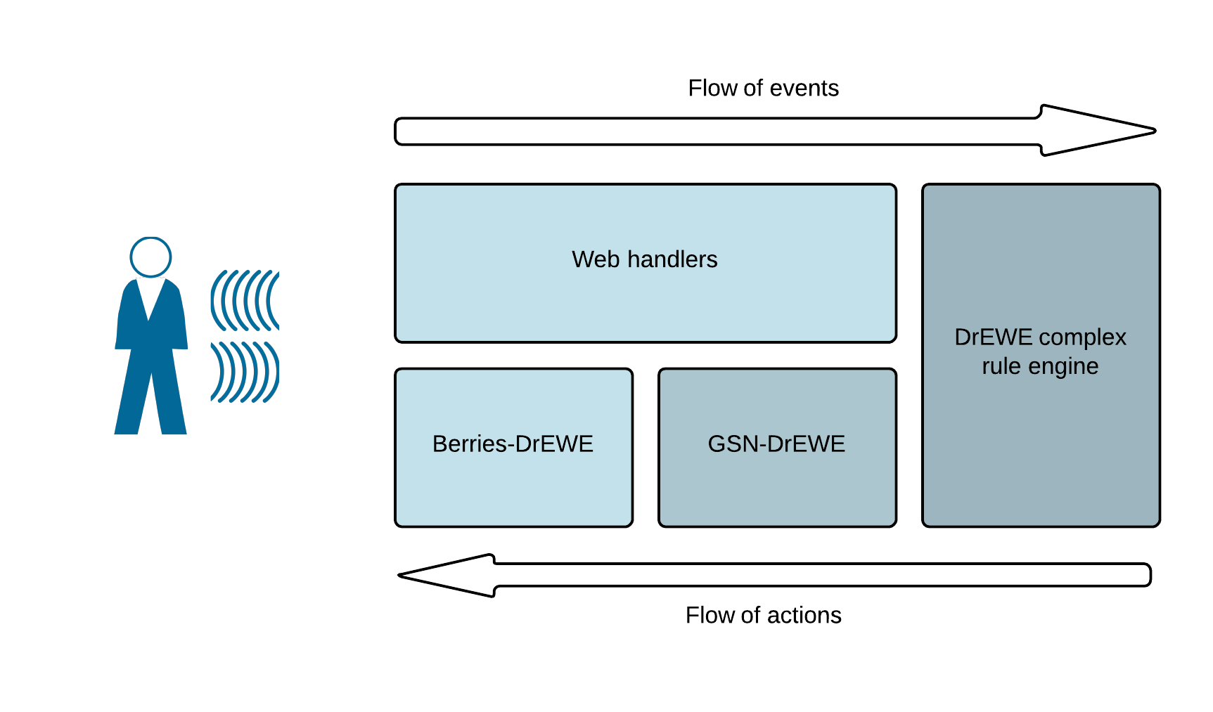
DESCRIPCIÓN GLOBAL
Notes:
Clarificar que pueden entrar y salir por ambos: con ejemplos de lo que va por cada lado
Sencilla: ahora arquitectura

Slide 22
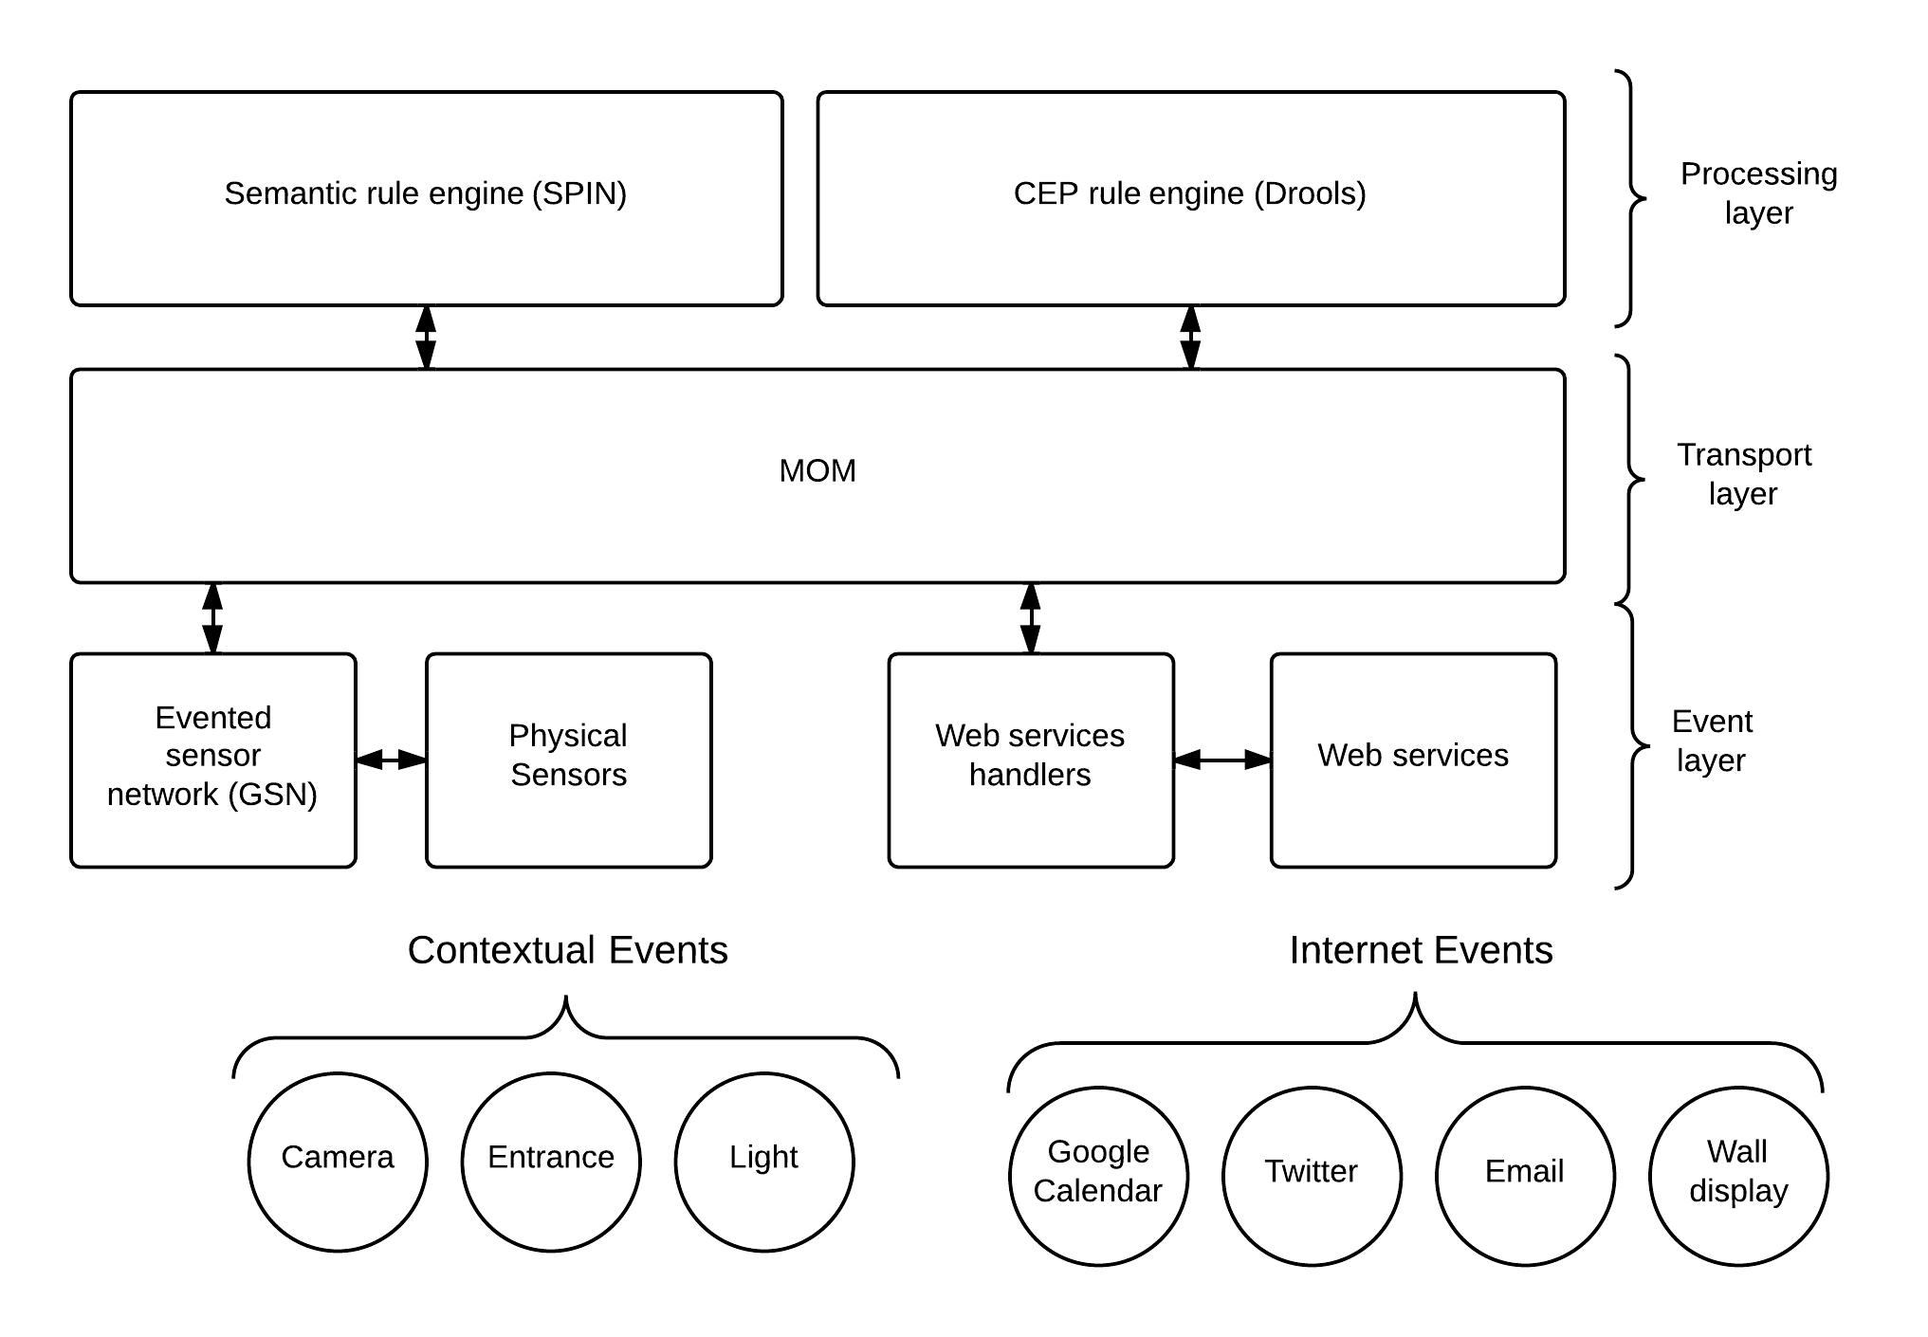
MODELO FUNCIONAL
Notes:
Explicar la division en capas: nombrar los modulos
Explicar MOM: Message oriented middleware

Slide 23
BERRIES-DrEWE

Slide 24
BERRIES-DrEWE
Módulos de software encargados de recoger información del entorno y enviarla a la red de sensores. Implementados dentro de una raspberry.
Enviar datos a la red:
Petición HTTP PUT a http://<gsn-url>:22001/streaming/
Parámetros:
Notification-id: identificador único por punto de entrada
Data: formato definido por la red de sensores.
Notes:
Por ejemplo en sete módulo encargamos el software para el sensor de luz, el sensor de entrada (dni) y
Internet de las cosas
Veremos ejemplos de implementación en el siguiente capítulo

Slide 25
MÓDULO GSN

Slide 26
MÓDULO GSN
Red de eventos a partir de red de sensores:
Puntos de entrada direccionados
Puntos de salida accesibles por el motor de reglas
Base de datos con timestamps
Virtual sensors: xml para definir salida
Definimos uno por sensor físico
Wrappers: clase java para procesar la información
Direct Remote Push Wrapper
GET http://<gsn-server>:22001/gsn?request=114&name=RemoteDniVS&window=40

Slide 27
WEB HANDLERS

Slide 28
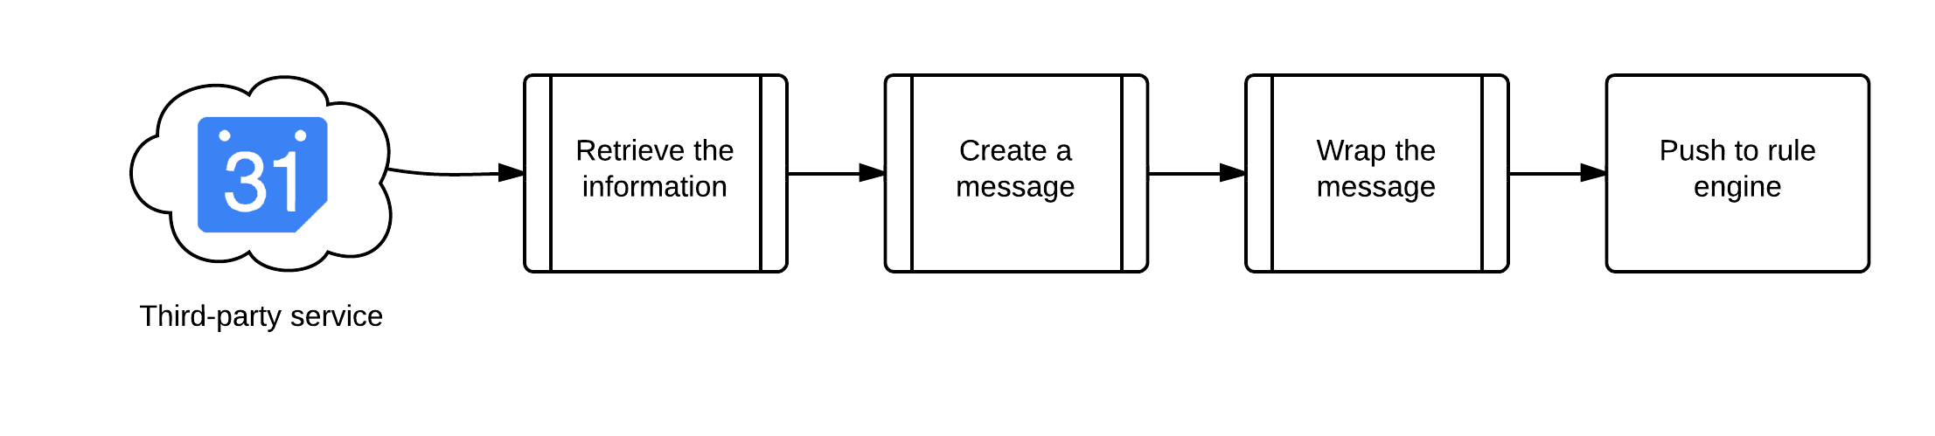
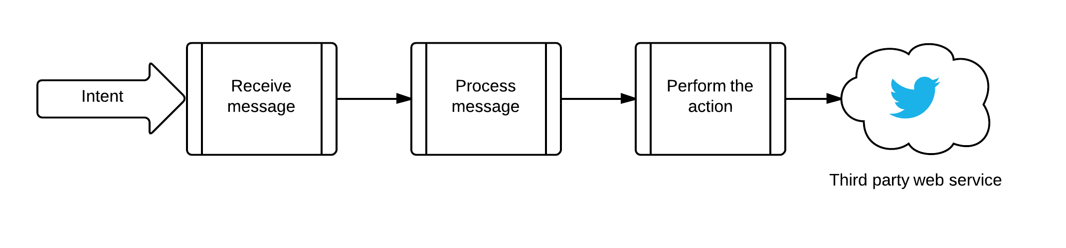
WEB HANDLERS
Módulos encargados de conectar servicios externos a nuestro sistema.
Empaquetando información de estos servicios en forma de eventos
Y ocupándose de realizar acciones
Notes:
A través de APIs o librerías de acceso
Que quede claro que son sentidos inversos

Slide 29
DrEWE COMPLEX RULE ENGINE

Slide 30
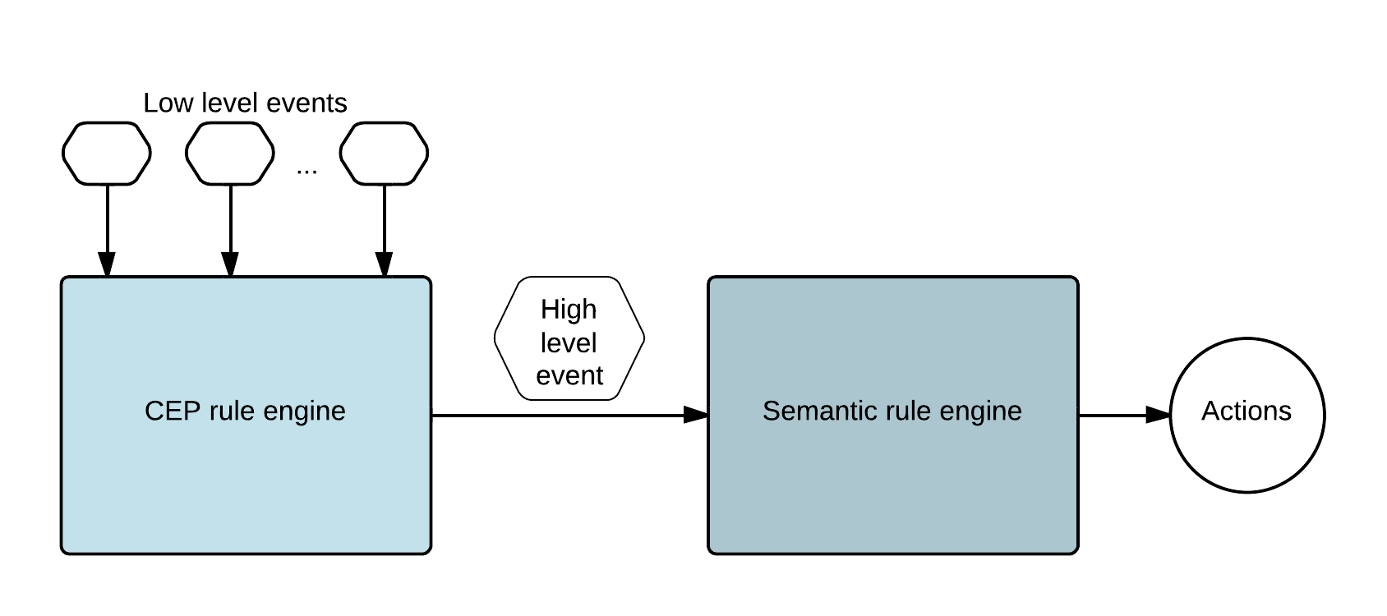
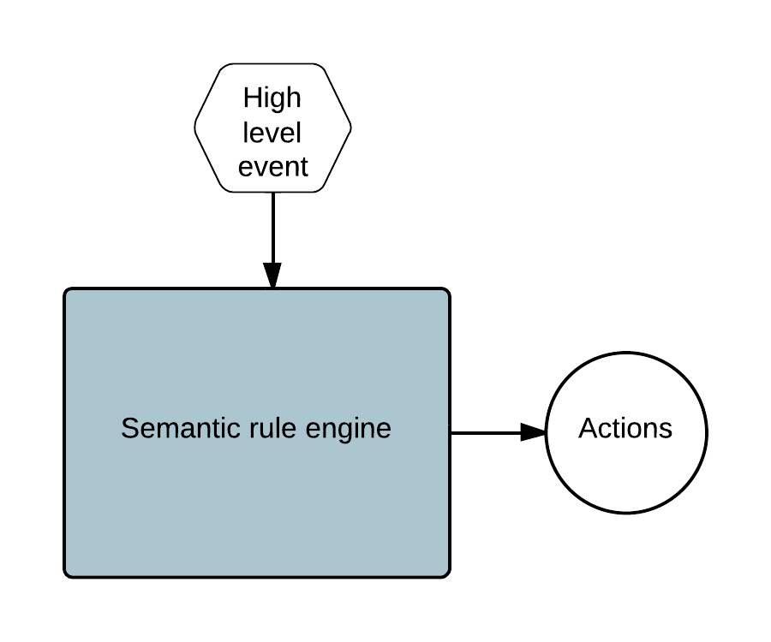
DrEWE COMPLEX RULE ENGINE
Módulo en el que dos motores de reglas (CEP y Semántico) procesan los eventos, evalúan y disparan las reglas y lanzan intents para realizar acciones.
Dos posibles escenarios de funcionamiento:
Notes:
Definir ambos tipos de eventos

Slide 31
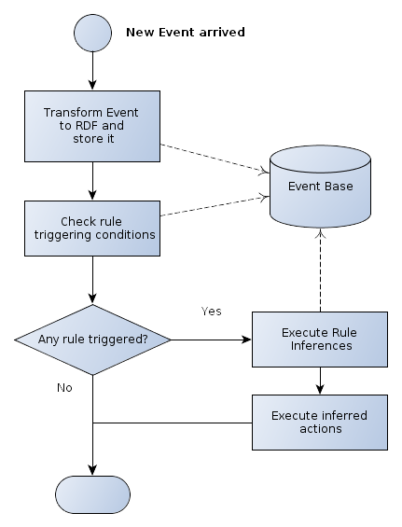
MOTOR DE REGLAS SEMÁNTICO
Transformar evento en instancia rdf
Almacenarlo en nuestro modelo en forma de instancia
Ejecutar inferencias
Almacenar las instancias inferienciadas en un segundo modelo (acciones)
Comprobar el segundo modelo en busca de nuevas instancias
Procesar instancias para ejecutar acciones
Notes:
Lo primero, SPIN: SPARQL inferencing notation, ofrece un motor de INFERENCIAS, distino a un motor de REGLAS
(inferienciadas o deducidas)

Slide 32

CASO DE ESTUDIO
Introducción
Estado del arte
Tecnologías Habilitadoras
Arquitectura
Caso de Estudio
Conclusiones y trabajo futuro

Slide 33
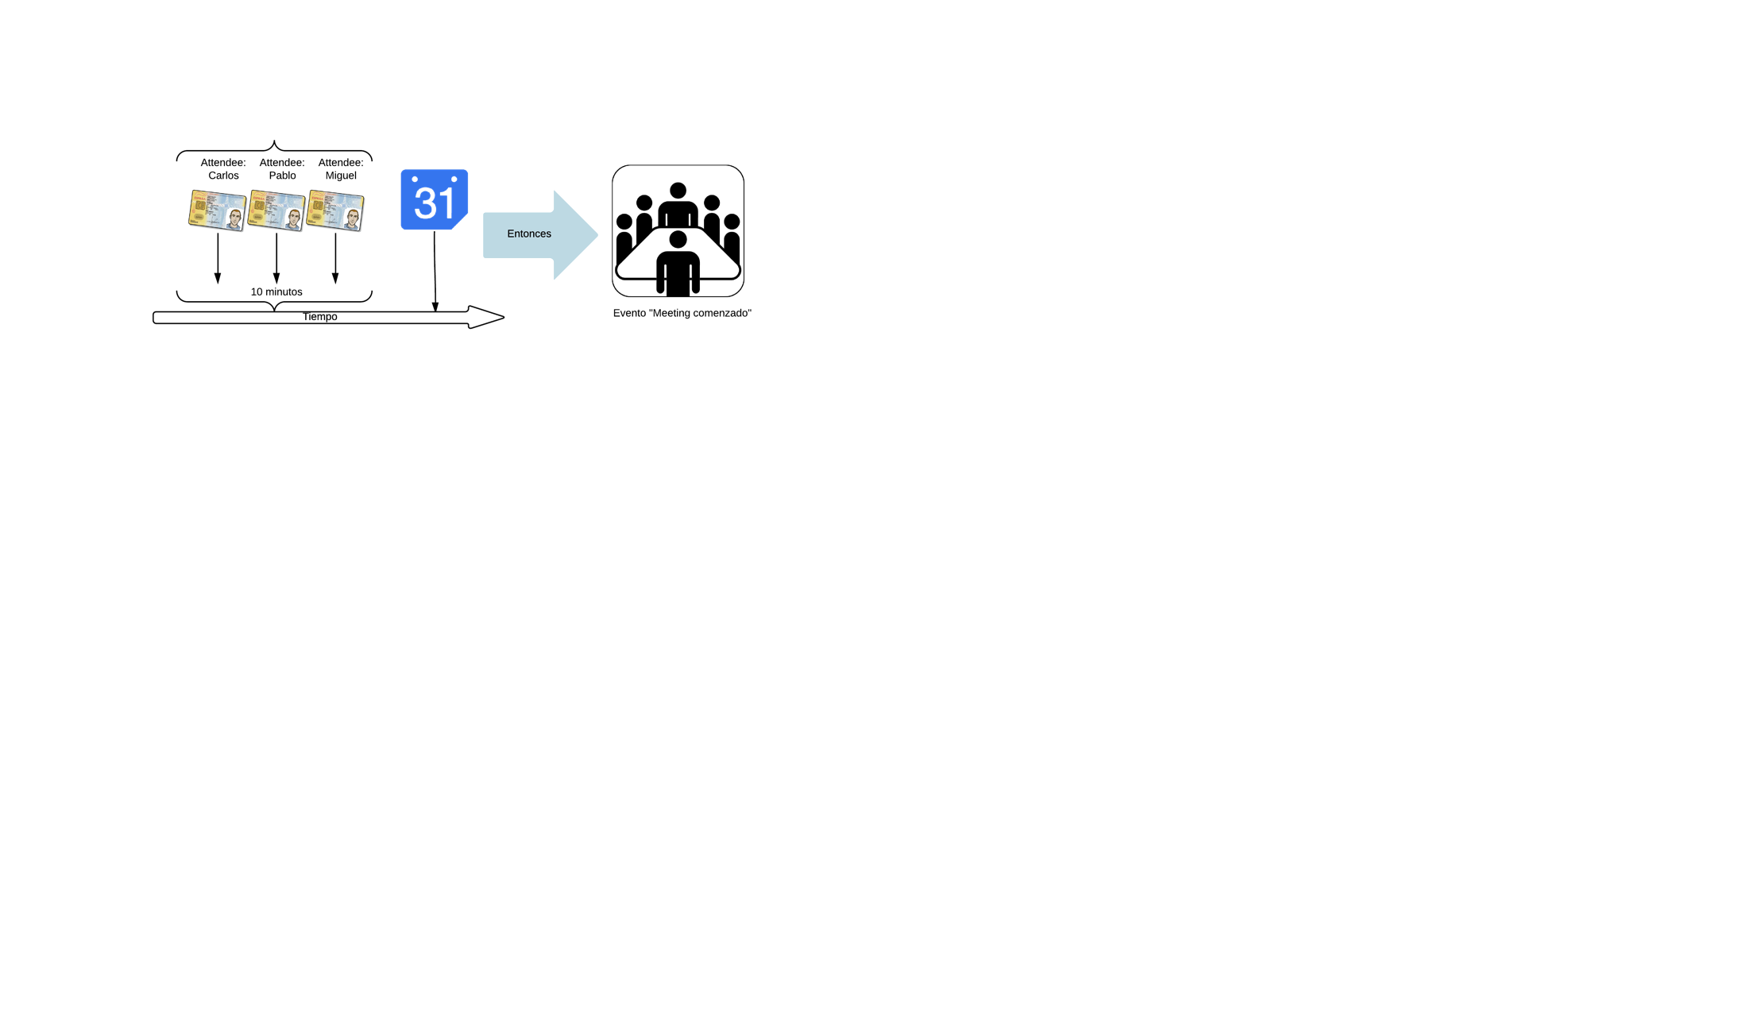
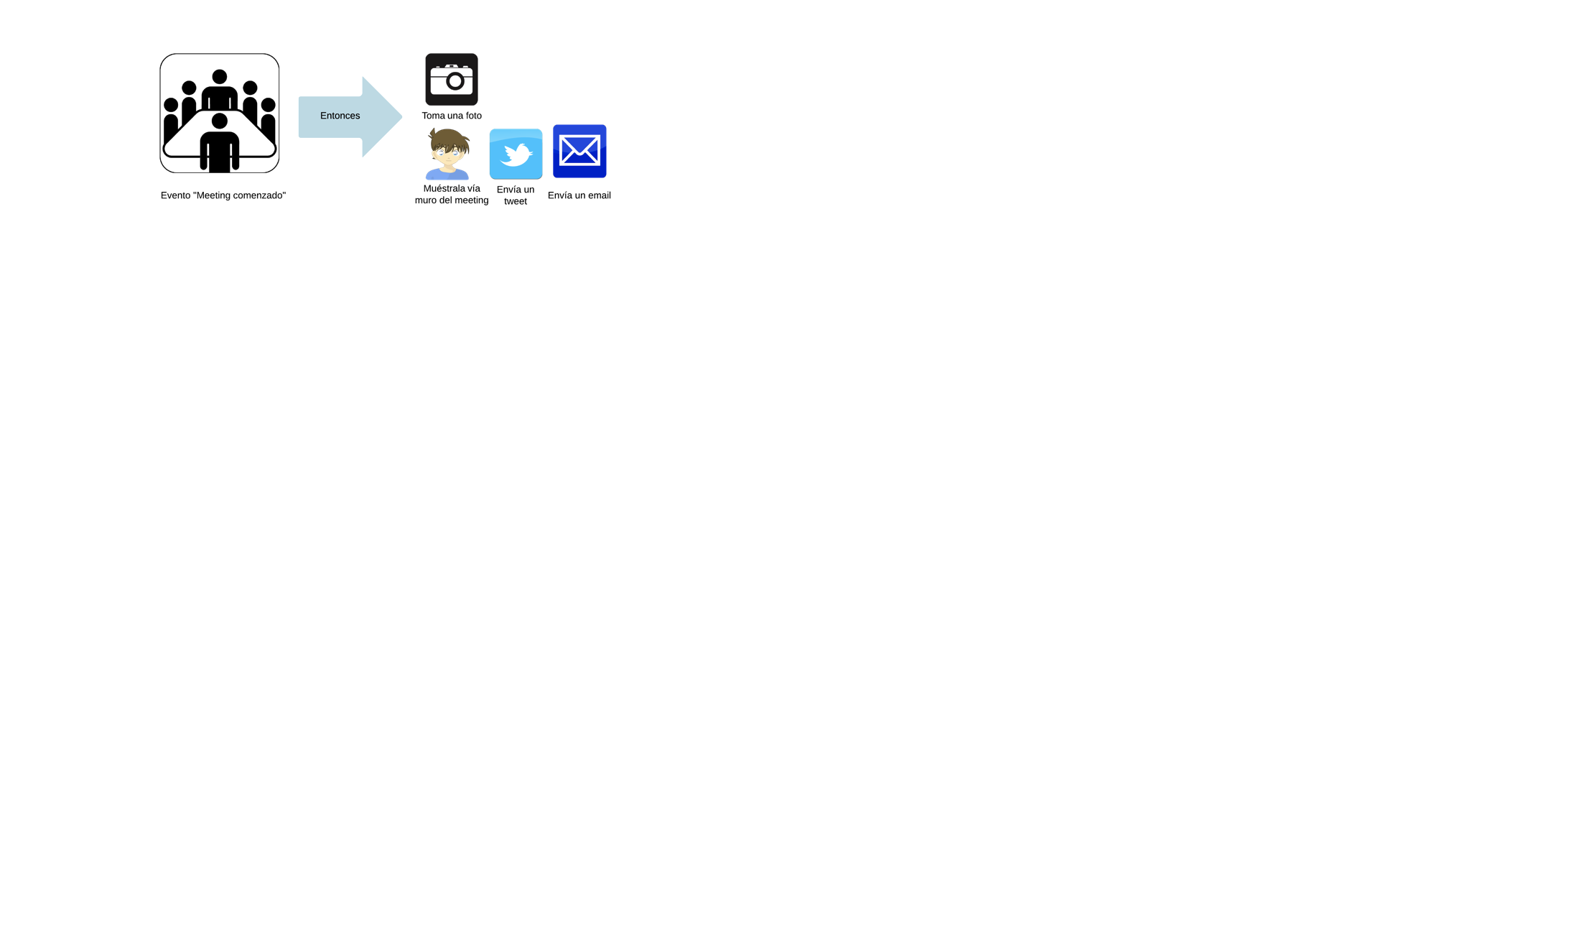
CASO DE ESTUDIO
CEP
Semántico
Notes:
Una vez tenemos diseñada la arquitectura
Hemos diseñado canalessegun la ontologia ewe
Explicar despacio

Slide 34
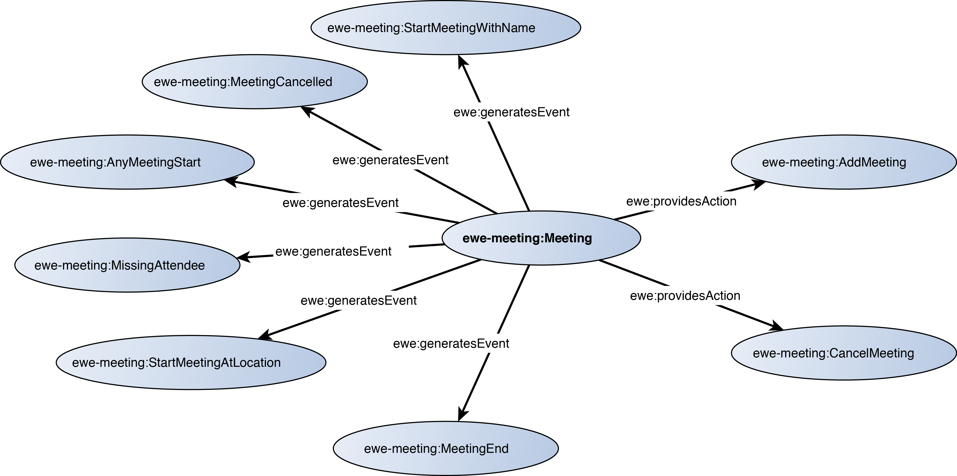
DISEÑO DE CANALES PARA EWE
Notes:
El diseño de canales lo encontraréis extensivamente en los tomos, aquí os presentamos el canal de meeting (Apartado 6.7)

Slide 35

DEMO
Notes:
Hace unas semanas entramos en contacto con thinking things (hablar un poco de ellos)
El video se hizo para ellos Orientado para empresa
Ir hablando un poco

Slide 36
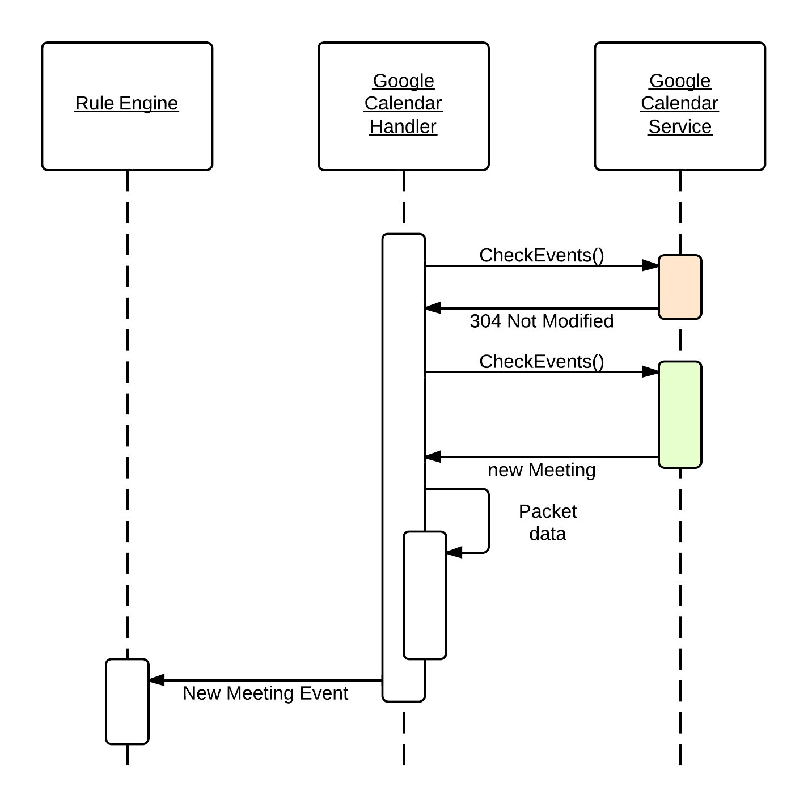
GOOGLE CALENDAR HANDLER
Comprobar continuamente a través de la API de google si hay nuevas entradas en el calendario
Cuando encuentes una nueva entrada:
Empaquetarlo en forma de evento
Enviarlo al motor de reglas
Notes:
20 sec

Slide 37
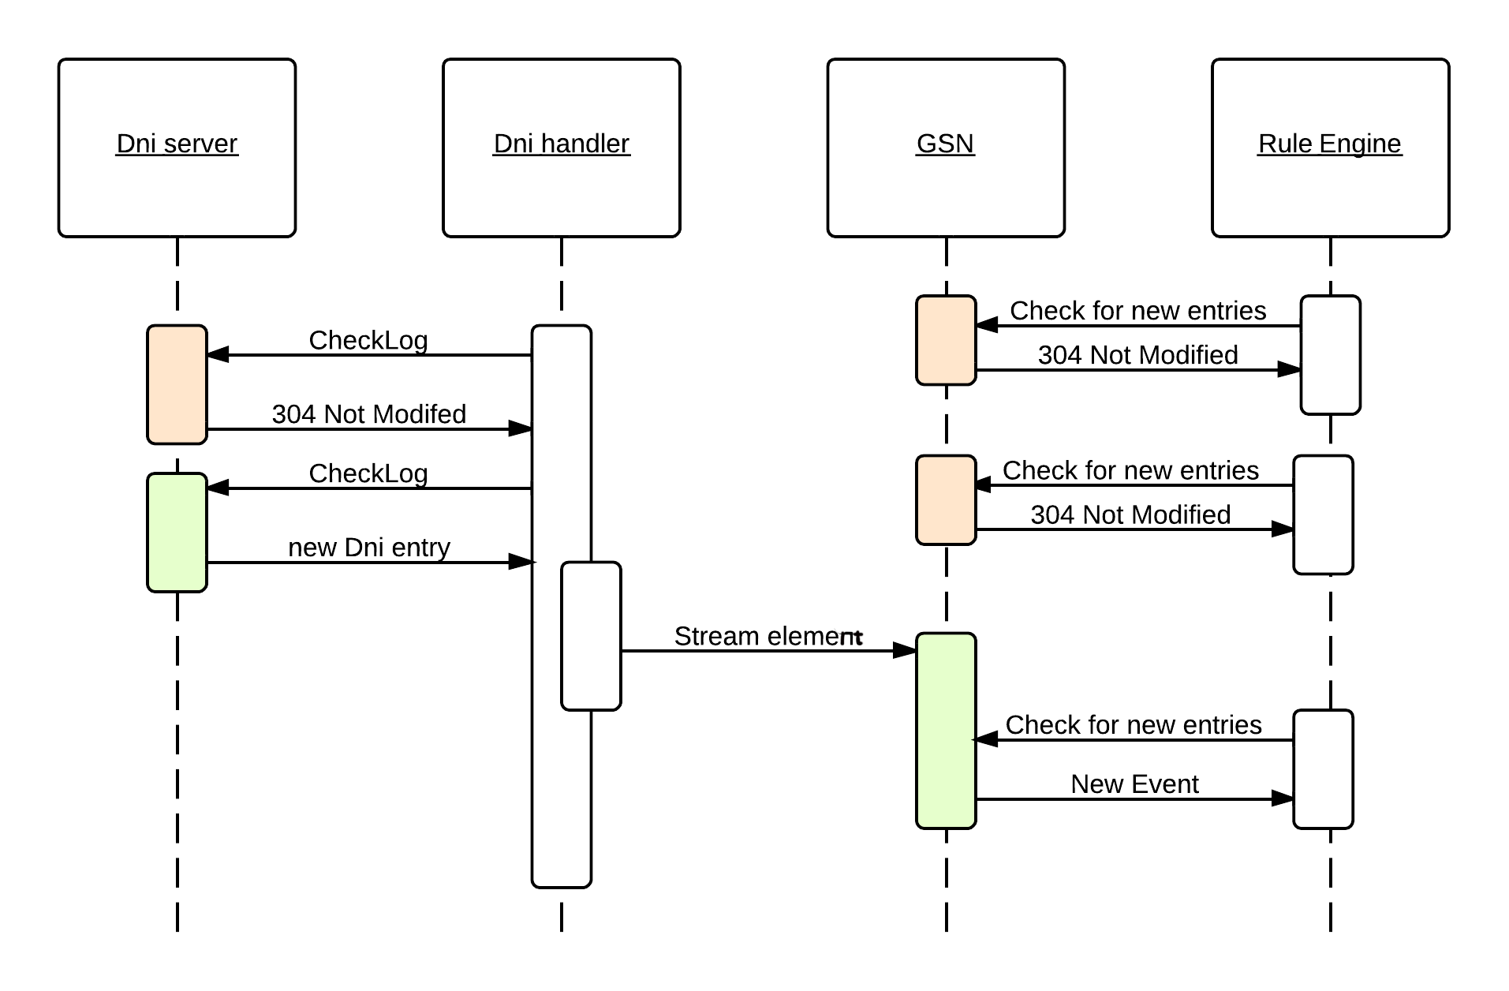
DNI EVENT HANDLER
Servidor conectado al lector de dnis del laboratorio
Comprobar el log del servidor en busca de nuevas entradas
Si encuentra una nueva entrada, la empaqueta para ser leida por GSN
Enviar a GSN
El motor de reglas comprueba las nuevas entradas en GSN
Si hay una nueva entrada el motor de reglas la introduce en su base de creencias
Notes:
Lo mismo para el dni -> pasar
Hablar de pasividad y modularidad

Slide 38
CEP RULE ENGINE (DROOLS)
Procesado de eventos de bajo nivel para generar eventos de alto nivel
Comprobar si las 3 últimas entradas de dni se corresponden con algún meeting programado:
rule "Use case meeting 3 people"
when
$newEventReunion: CalendarEvent() from entry-point entrada
$newEventDni : DniEvent(this during $newEventReunion) from entry-point entrada
$newEventDni2: DniEvent(this after[ 1s,20m ] $newEventDni ) from entry-point entrada
$newEventDni3: DniEvent(this after[ 1s,20m ] $newEventDni2 ) from entry-point entrada
eval(checkAttendees($newEventReunion,$newEventDni,$newEventDni2,$newEventDni3))
then
insert(new SPINEvent("meeting","Meeting started with "+$newEventDni.getName()+", "+$newEventDni2.getName()+" and "+$newEventDni3.getName()));
System.out.println("Use case rule triggered");
end
Notes:
No pararse

Slide 39
SEMANTIC RULE ENGINE (SPIN)
Reglas SPIN
Inferencias a partir de queries SPARQL
Cuando veas una nueva instancia de tipo meeting, crea una instancia de ewe:action e introdúcelo al nuevo modelo:
CONSTRUCT{
ewe:action dcterms:title "wallDisplay" .
ewe:action dcterms:description ?description .
}
WHERE {
?event dcterms:title "meeting" .
?event dcterms:description ?description .
}

Slide 40

CONCLUSIONES Y TRABAJO FUTURO
Introducción
Estado del arte
Análisis de requisitos
Arquitectura
Caso de Estudio
Conclusiones y trabajo futuro

Slide 41
CONCLUSIONES
Plataforma de automatización de tareas que admite reglas CEP y reglas semánticas
Arquitectura modular y escalable
GSN como red de sensores
Soporte para reglas EWE
Probada arquitectura para nuestro caso de uso
Modelo multiusuario
Notes:
Mucho desarrollo, muchas iteraciones y sobre todo hemos aprendido muchísimo en el camino, tanto Miguel como yo

Slide 42
LÍNEAS FUTURAS
Editor visual de reglas para DrEWE
Integrar más servicios web y más sensores físicos
Implementarla dentro de smartphones
Reglas que implementen Context awareness
Extender el modelo de reglas multiusuario
Reglas sociales
Comprobar colisión entre reglas
Incorporacion de un asistente personal (agente proactivo)
Interacción con la plataforma a través de lenguaje natural
Notes:
Multiu: dos meetings, entiende que es el mismo
Hablar de thinking things

Slide 43





PREGUNTAS

